Slide 1
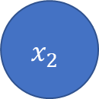
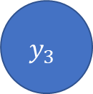
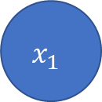


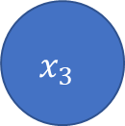
$$x_{1}$$
$$y_{1}$$
$$x_{2}$$
$$y_{2}$$
$$x_{3}$$
$$y_{3}$$
input layer
output layer

Slide 2

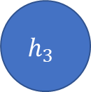


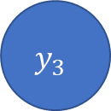
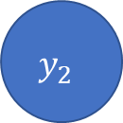
$$x_{1}$$
$$h_{1}$$
$$y_{1}$$
$$x_{2}$$
$$h_{2}$$
$$y_{2}$$
$$x_{3}$$
$$h_{3}$$
$$y_{3}$$
input layer
hidden layer
output layer

Slide 3



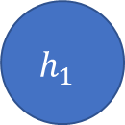

$$h_{1}$$
$$x_{1}$$
$$h_{2}$$
$$y_{1}$$
$$x_{2}$$
$$h_{3}$$
$$y_{2}$$
$$x_{3}$$
$$h_{4}$$
$$y_{3}$$
input layer
output layer
$$h_{5}$$
hidden layer

